Slide 1

Hoạt động trải nghiệm
BÀI 29: HĐCĐ:
TUYÊN TRUYỀN BẢO VỆ THIÊN NHIÊN

Slide 2
Hoạt động trải nghiệm
TUYÊN TRUYỀN BẢO VỆ THIÊN NHIÊN
1. Kể về những gì em từng thấy.

Slide 3
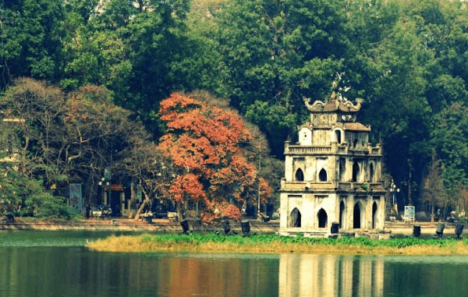
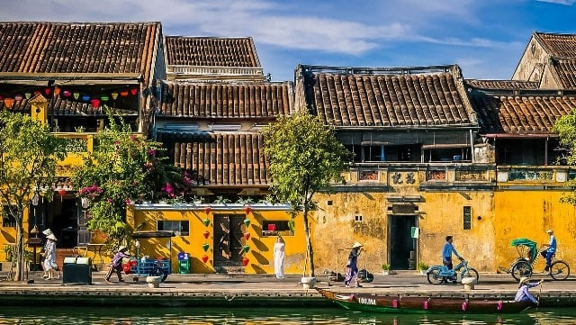
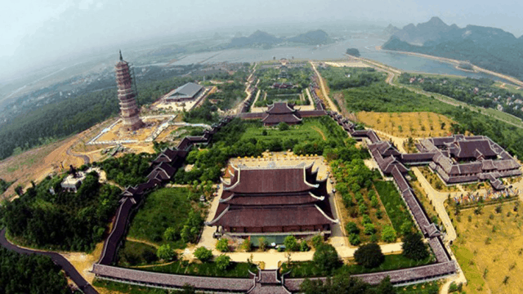
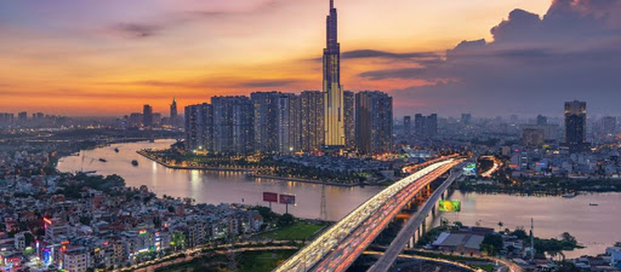
Hồ Gươm
Hội An
Bạn có biết đây là đâu?
Khi tới đó, em có thấy những hành vi làm xấu, bẩn cảnh quan chung không?
TP. Hồ Chí Minh
Em cảm thấy thế nào khi nhìn thấy những hành vi xấu đó?
Chùa Bái Đính
Ở đó có gì đẹp?
Bạn đã tới đây chưa?

Slide 4
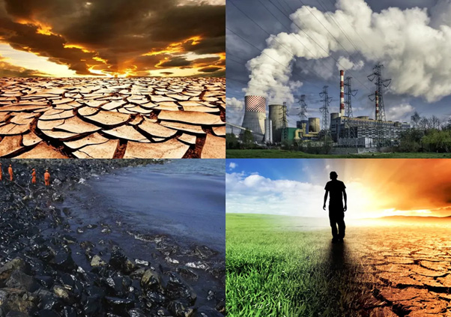
1. Ô nhiễm môi trường là gì?
Ô nhiễm môi trường là hiện tượng môi trường tự nhiên bị ô nhiễm, đồng thời các tính chất vật lý, hóa học, sinh học của môi trường bị thay đổi gây tác hại tới sức khỏe con người và các sinh vật khác. Ô nhiễm môi trường chủ yếu do hoạt động của con người gây ra.

Slide 5
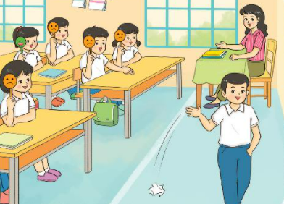
2. Chơi trò chơi Nên hay Không nên?
- Diễn tả bằng hành động các hành vi ứng xử với cảnh quan thiên nhiên để các bạn khác xác định hành vi đó là “nên” hay “không nên”
+ Vứt rác bừa bãi
+ Nhặt rác bỏ vào thùng
+ Vẽ bậy lên tường
+ Giẫm lên thảm cỏ; bẻ cây; hái hoa
…
- Các bạn khác giơ biểu tượng mặt cười, mặt mếu thể hiện sự đồng tình hoặc phản đối

Slide 6
2. Chơi trò chơi Nên hay Không nên?
Chúng ta vừa thấy những hành động thường diễn ra ở nơi công cộng. Chúng ta nên tránh nhưngx việc không nên làm và tích cực làm những việc tốt để bảo về cảnh quan thiên nhiên:
Không nên:
- Vứt rác bừa bãi
- Vẽ bậy lên tường
- Giẫm cỏ, bẻ cành, hái hoa
…
Nên
- Để rác đúng nơi quy định
- Tưới cây, bắt sâu cho cây thường xuyên
- Quét dọn lớp học sạch sẽ
…

Slide 7

3.Thảo luận quy tắc ứng xử bảo vệ cảnh quan thiên nhiên
- Xác định hành vi nên hay không nên làm khi đi tham quan
- Lựa chọn một hình thức trình bày sao cho sinh động, hấp dẫn, hiệu quả

Slide 8



Slide 9

XIN CHÂN THÀNH CẢM ƠN
QUÝ THẦY CÔ GIÁO VÀ CÁC EM

